Slide 1
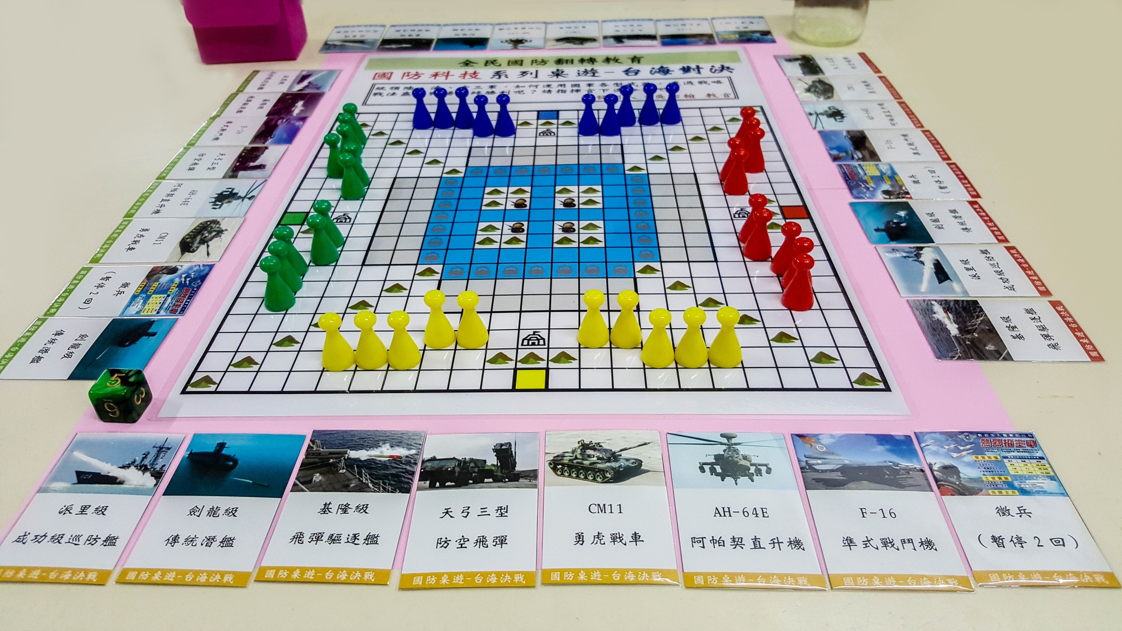
台海對決
桌遊簡介

Slide 2
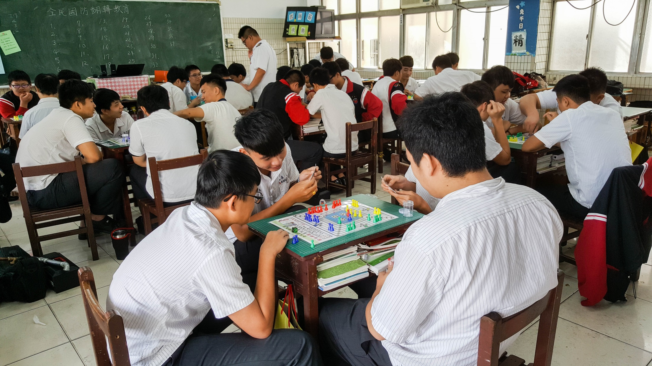
1.留中間10張桌子．加大桌距．餘拉到旁邊
2.自己椅子拉來中間桌子．4人一桌

Slide 3
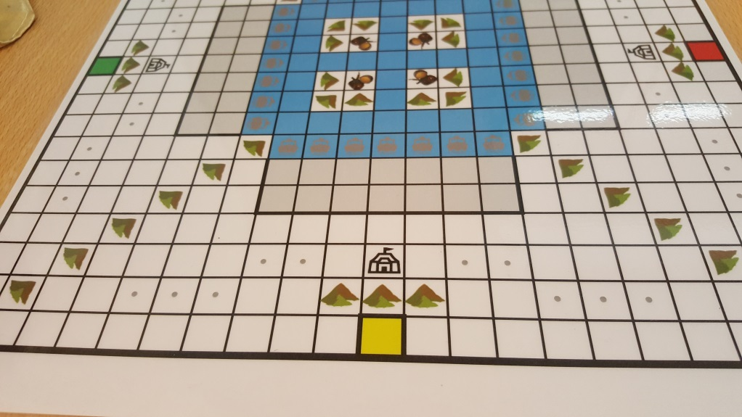
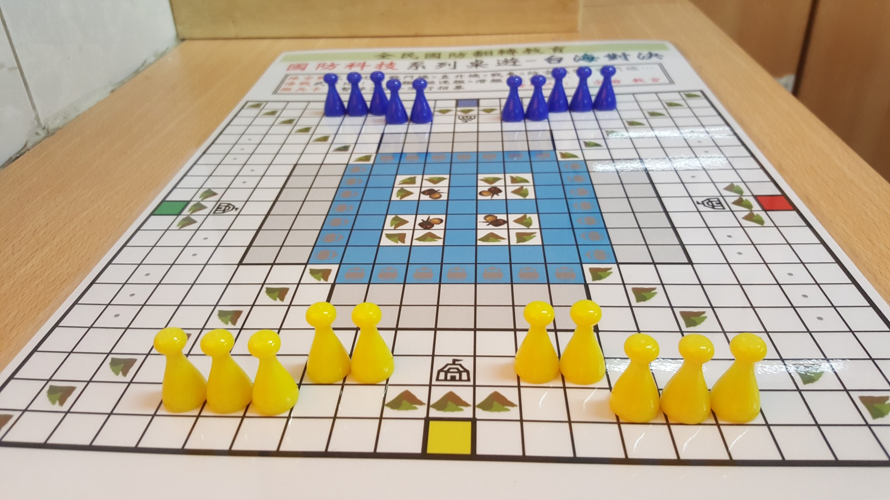
台灣對決規則說明－初期配置
每人手上：
同顏色的
10顆棋 + 8張牌
棋子：兵力（移動用）
牌卡：武力對決用

Slide 4
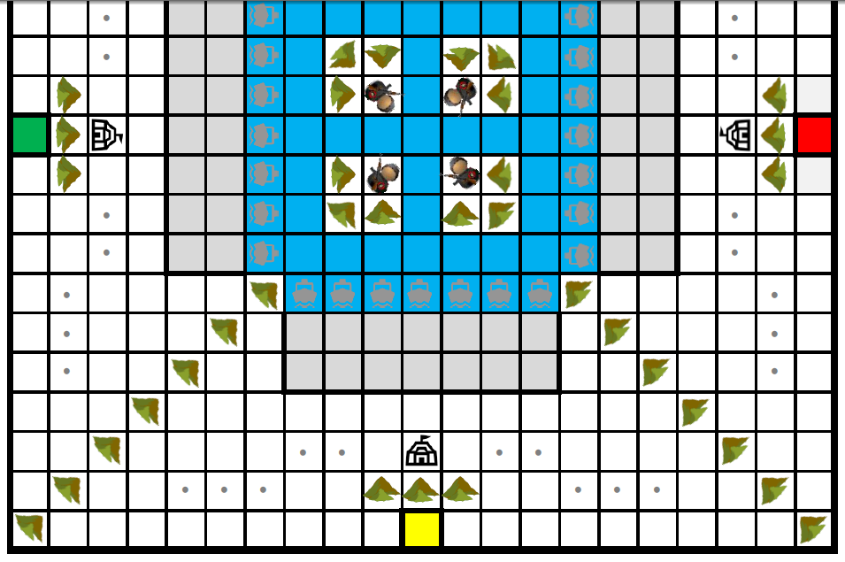
台灣對決規則說明－地物介紹
總統府：先佔領對方總統府或殲滅敵所有部隊棋者勝

Slide 5
台灣對決規則說明－怎麼比積分？
一、教官吹哨代表回合結束，棋
盤上每顆棋子得1分。含下列2項加分條件，各組總分最高者勝。
二、單獨攻佔總統府者加10分。
三、小明跟小王結盟（需開賽前就律定），如能佔領對方任一總統府，可各加6分。
四、3打1視同霸凌，不加分。

Slide 6
台灣對決規則說明－地形介紹
道路：依骰子點數移動，步數為擲出點數內任意步（含原地待機，可自行運用）
3
4
５
2
1

Slide 7
台灣對決規則說明－地形介紹
山：障礙物，不得移動

Slide 8
台灣對決規則說明－地形介紹
海：最高步數3步，超過需重擲骰子

Slide 9
台灣對決規則說明－地形介紹
碼頭：部隊棋當回合移動至此需停止做後勤整補。（碼頭移動至隔壁碼頭不受限制）

Slide 10
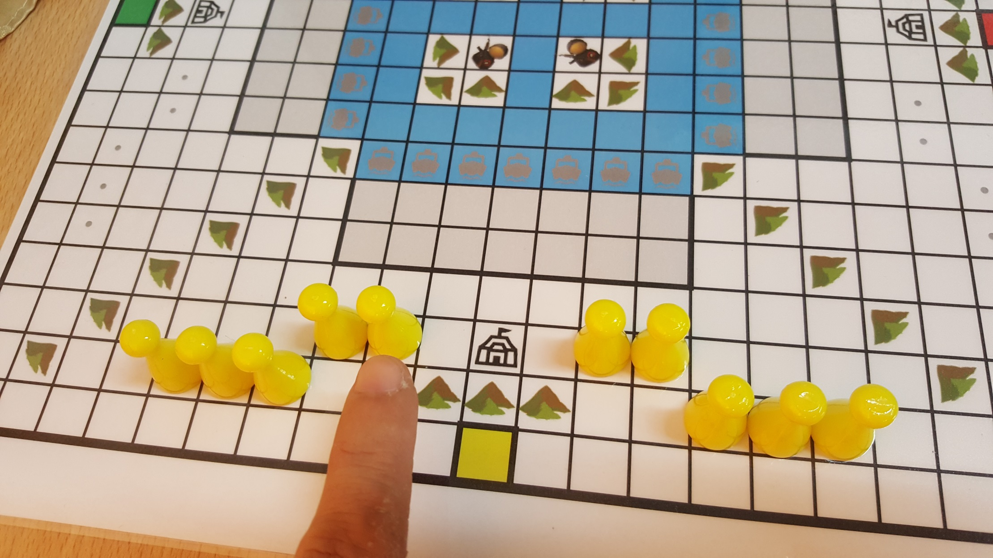
台灣對決規則說明－碼頭移動說明
指定移動棋

Slide 11
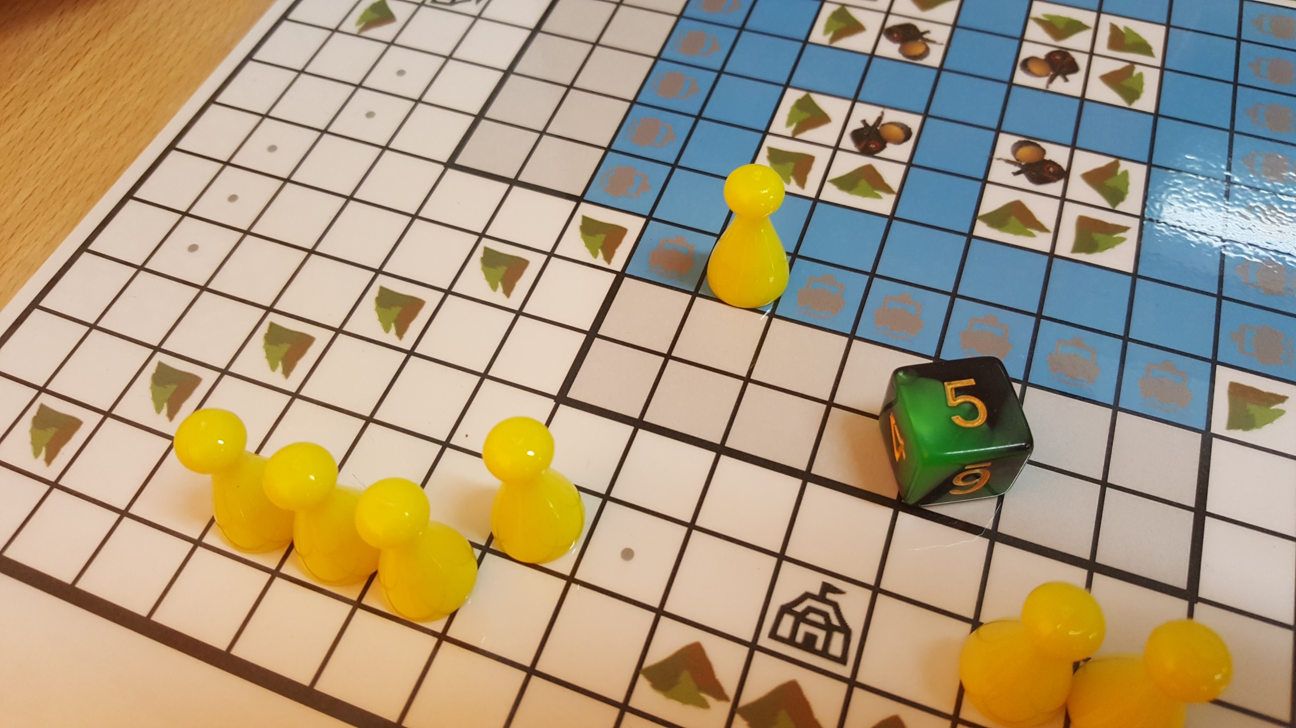
台灣對決規則說明－碼頭移動說明
4
碼頭整補
3
2
1

Slide 12
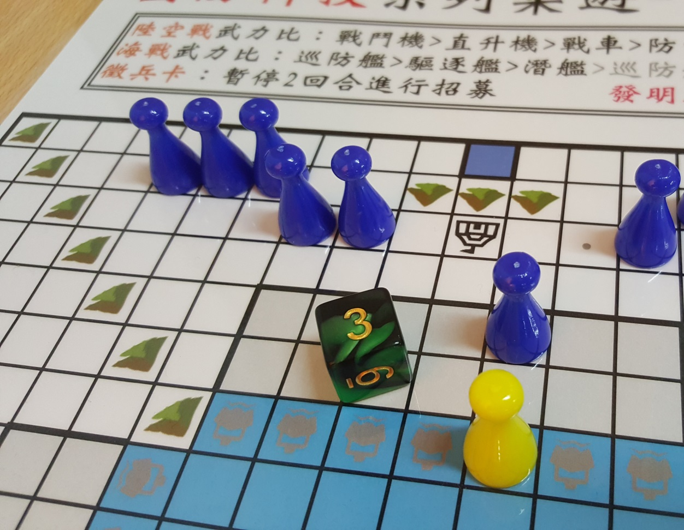
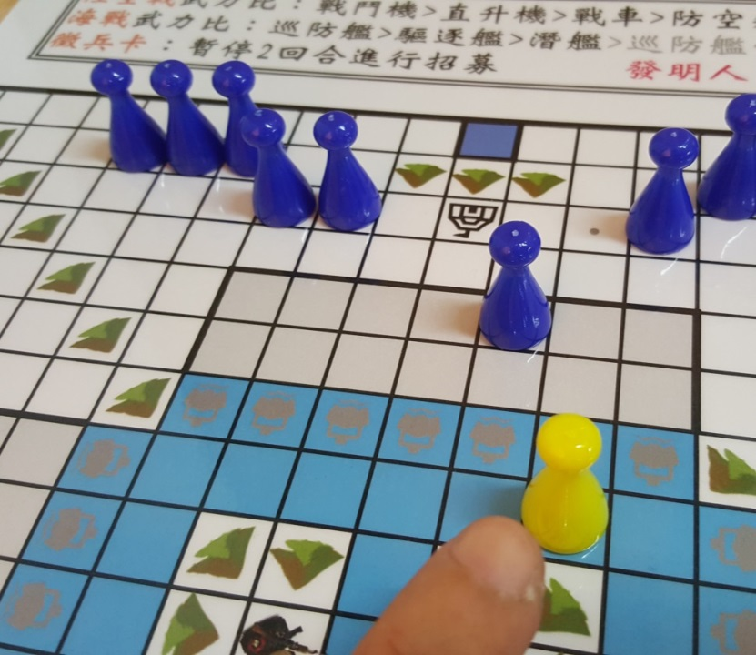
台灣對決規則說明－碼頭額外功能
視同巡防艦
可砲轟岸上
碼頭正前方２格灰色區之敵部隊棋無條件殲滅

Slide 13
台灣對決規則說明－地物介紹
招募站：移動至此可出徵兵卡、暫停2回合進行徵兵，每顆部隊棋每局僅可徵兵乙次。

Slide 14
台灣對決規則說明－地物介紹
每人每局最多擁有12顆部隊棋
兵營：2回合後可由集中營徵得部隊棋1支，但兵營上如有任何部隊棋未移開，則無法增加

Slide 15
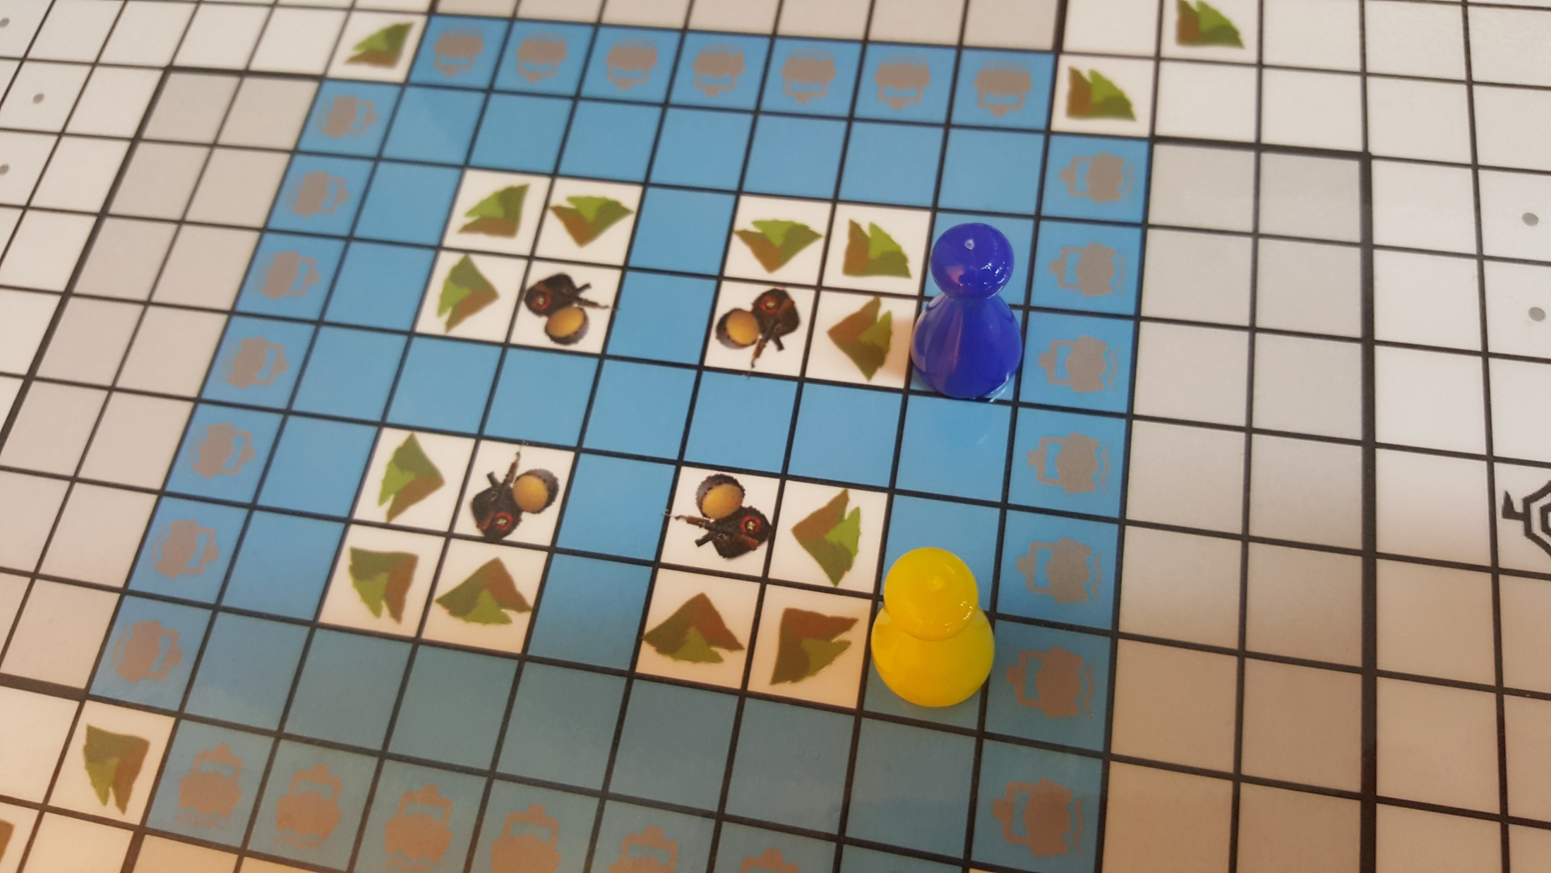
台灣對決規則說明－移動攻擊方式
指定移動棋

Slide 16
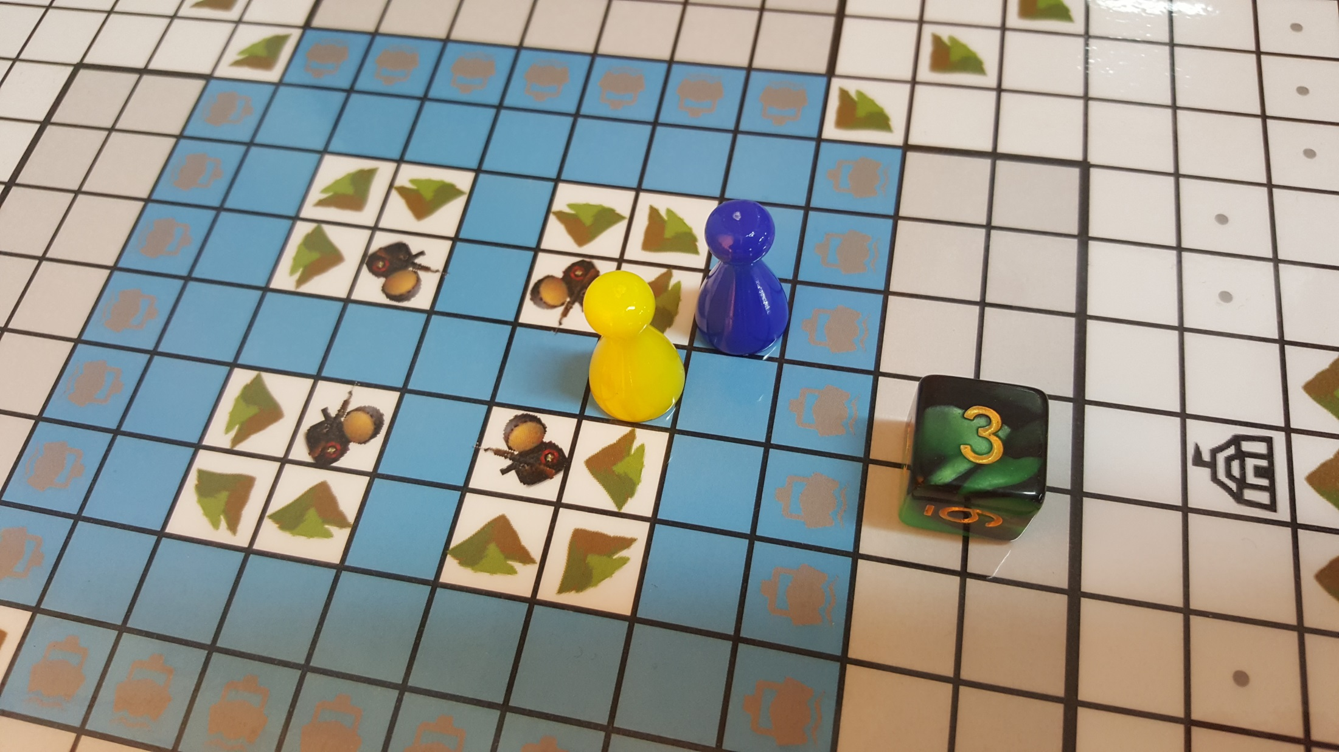
台灣對決規則說明－移動攻擊方式（一）
3
2
1

Slide 17
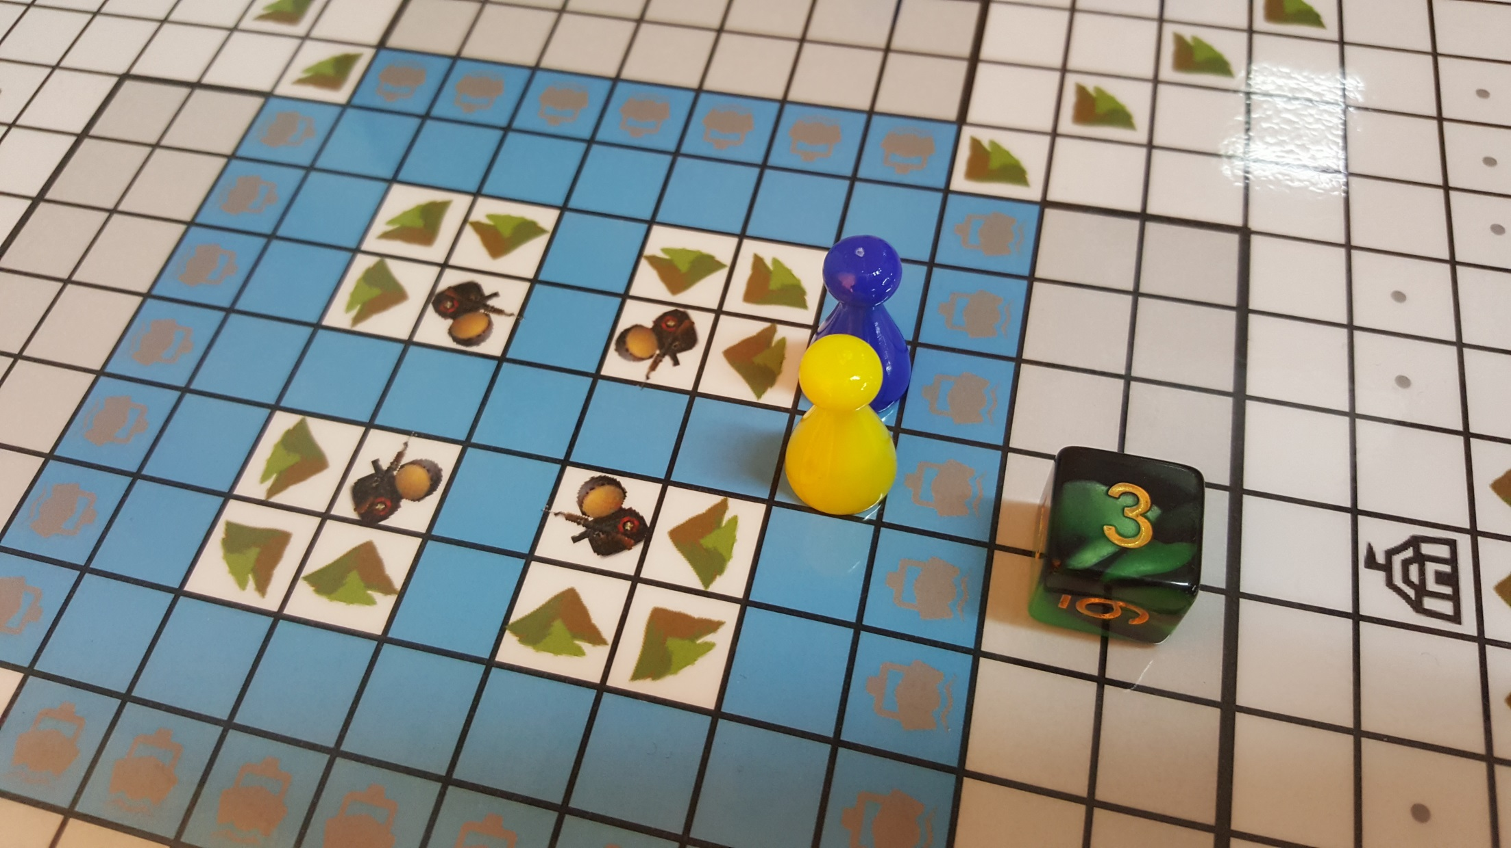
台灣對決規則說明－移動攻擊方式（二）
打！
2
1
玩家

Slide 18
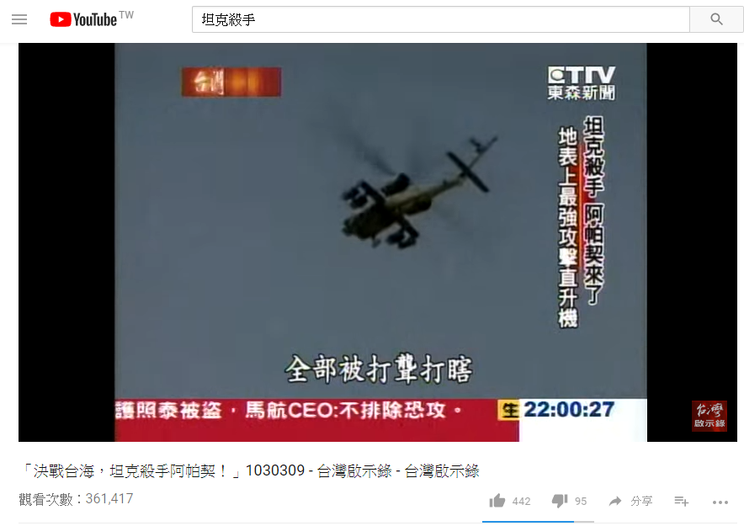
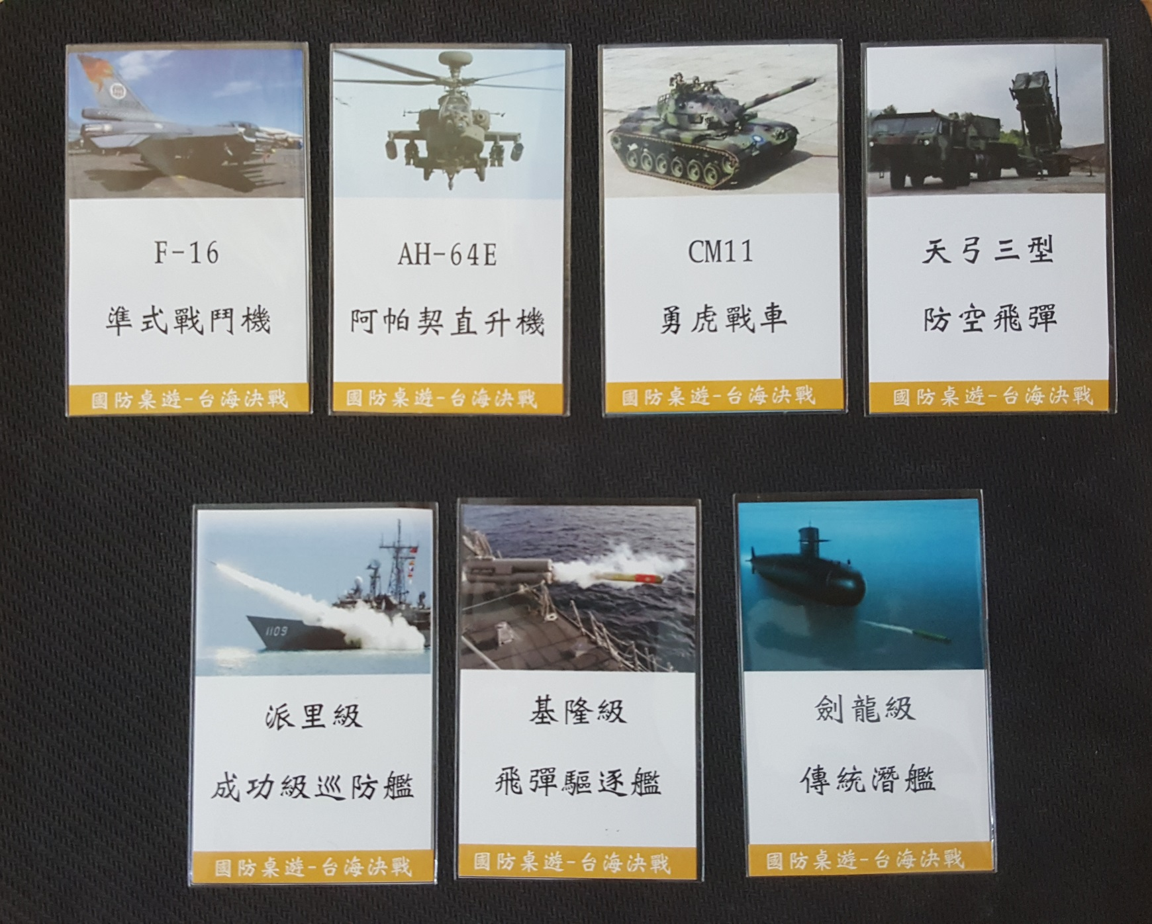
台灣對決規則說明－武器牌卡
陸空戰
小老師隨時在手邊
海戰

Slide 19
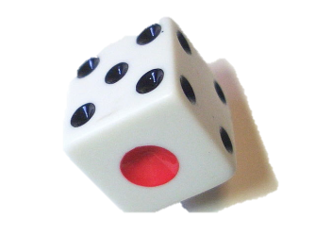
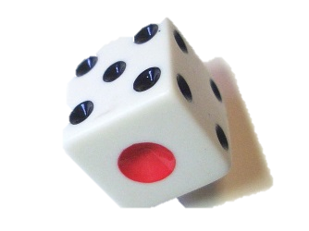
陸空戰武力相剋表
武器 類型 | 戰鬥機 | 直升機 | 戰車 | 防空 飛彈
★戰鬥機 |  | 勝 | － | 敗
★直升機 | 敗 |  | 勝 | －
★戰 車 | － | 敗 |  | 勝
防空 飛彈 | 勝 | － | 敗
★

Slide 20
潛艦重要嗎？台灣有那幾艘潛艦？戰力如何？如果海戰中你少了潛艦牌、贏的機率？
討論幾個問題
一、如果海戰中你少了潛艦牌…
對戰局會不會有影響？
台灣潛艦目前戰力如何？
二、對戰中有沒有用過「徵兵」？
少子化、不願從軍的時代
如果暫停2回合變暫停5回合…
三、中共到底還會不會武力犯台？
還不開戰是在等什麼時機？
你了解台灣防空武器強度嗎？

Slide 21
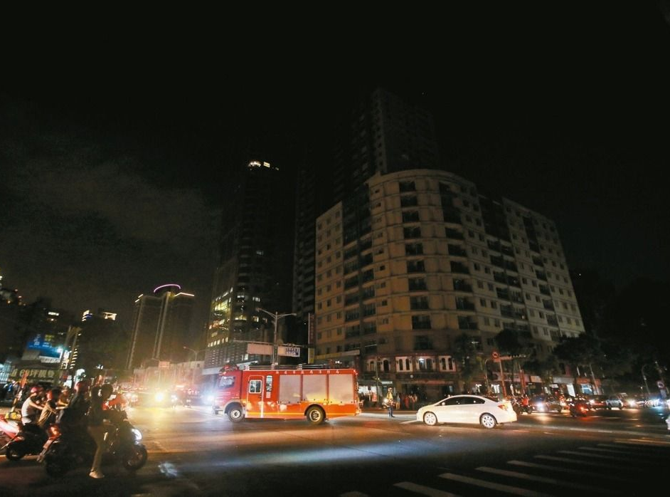

Slide 22
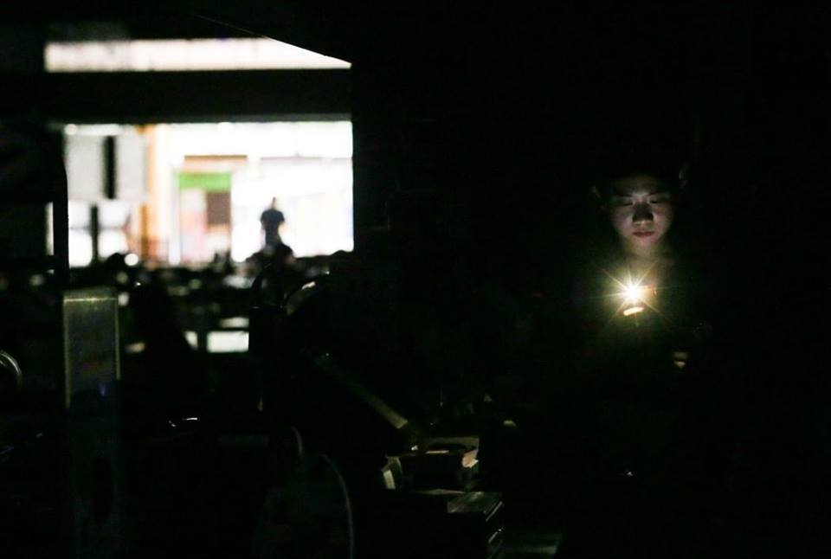
815停電好幾小時
您當時在做什麼？

Slide 23
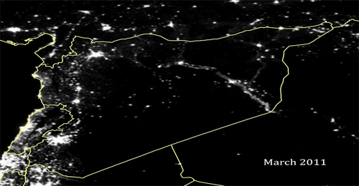

Slide 24
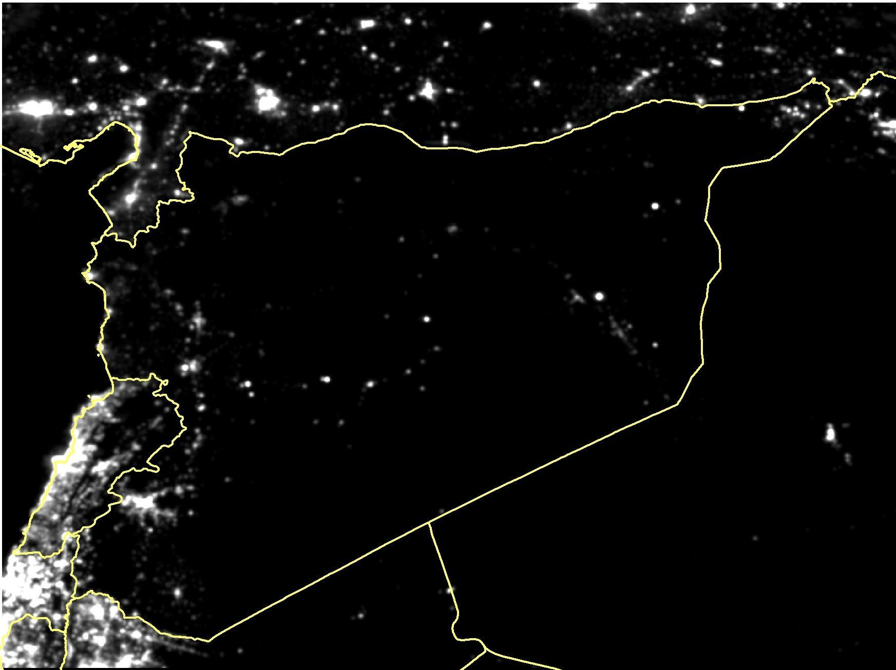
生命沒燈已7年了…
您願意過這種生活嗎？

Slide 25
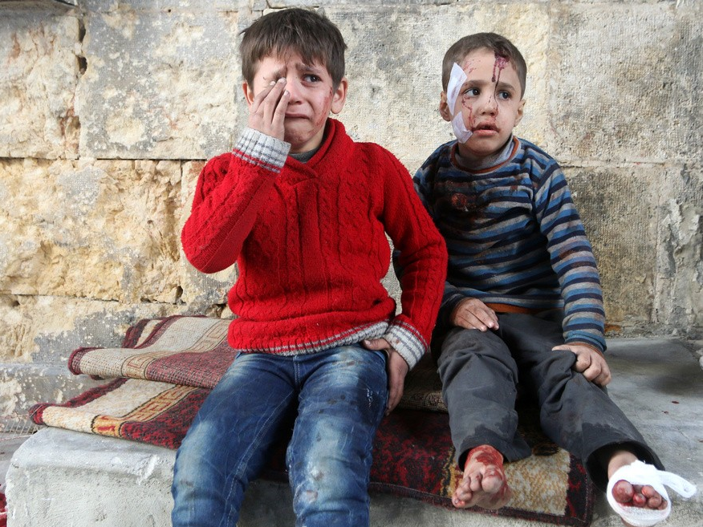
你在敘利亞的每天…
都可能是最後一天

Slide 26
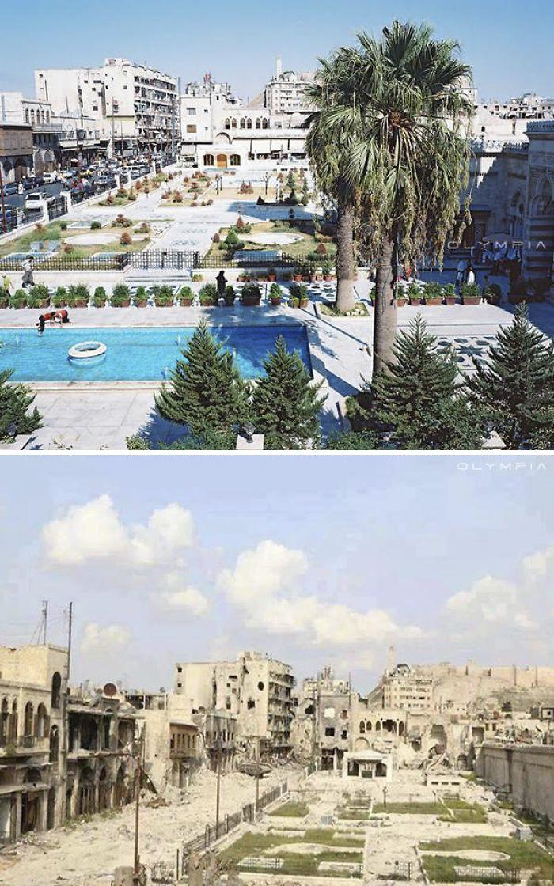
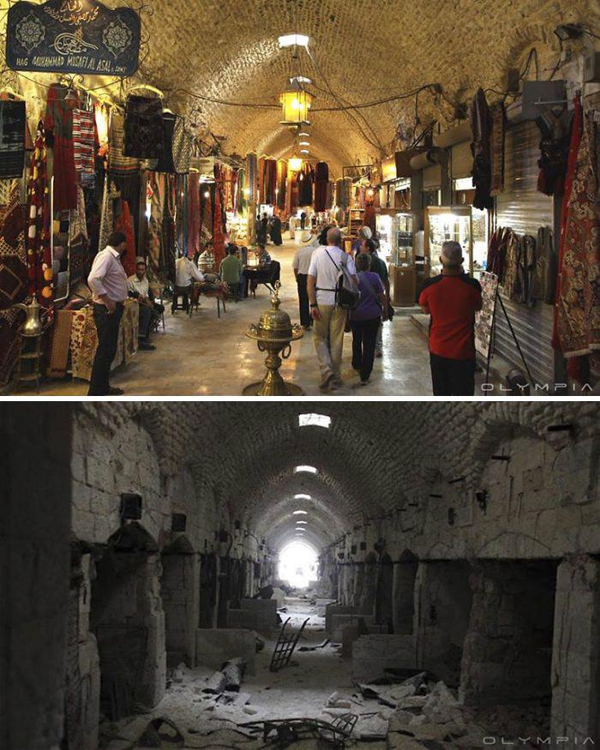
戰爭會奪走你的一切

Slide 27
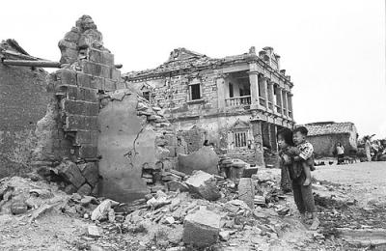
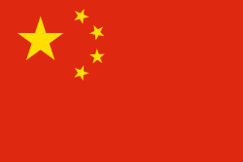
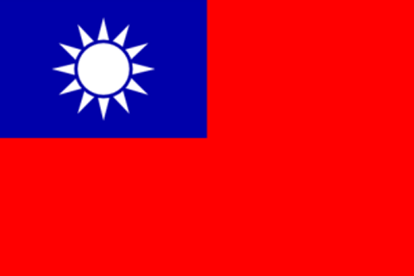
59年前我們曾經也被這樣打過！
【如果不能借鑑歷史，就註定重演歷史】～ 艾文‧托佛勒（Alvin Toffler）
歷史不斷重演
備戰才能止戰
V.S

Slide 28
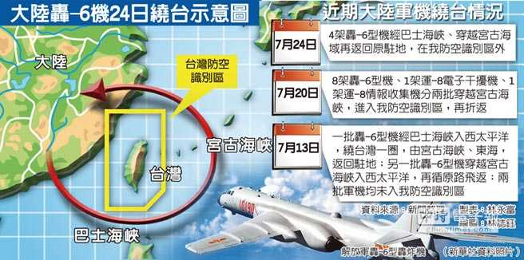
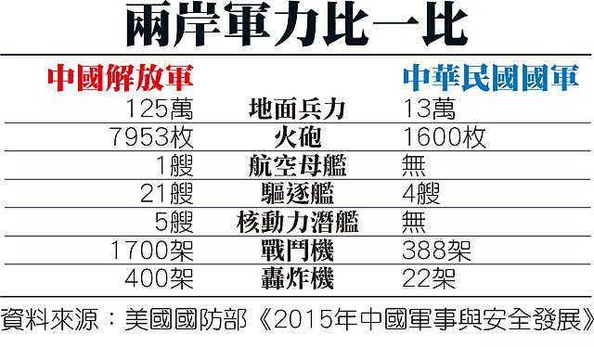
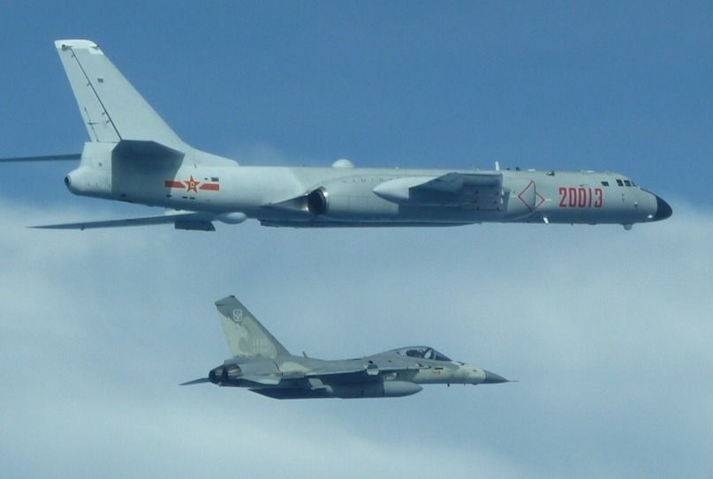
軍隊素質降低
隨飛過程中一時衝動
有沒有機會擦槍走火？

Slide 29
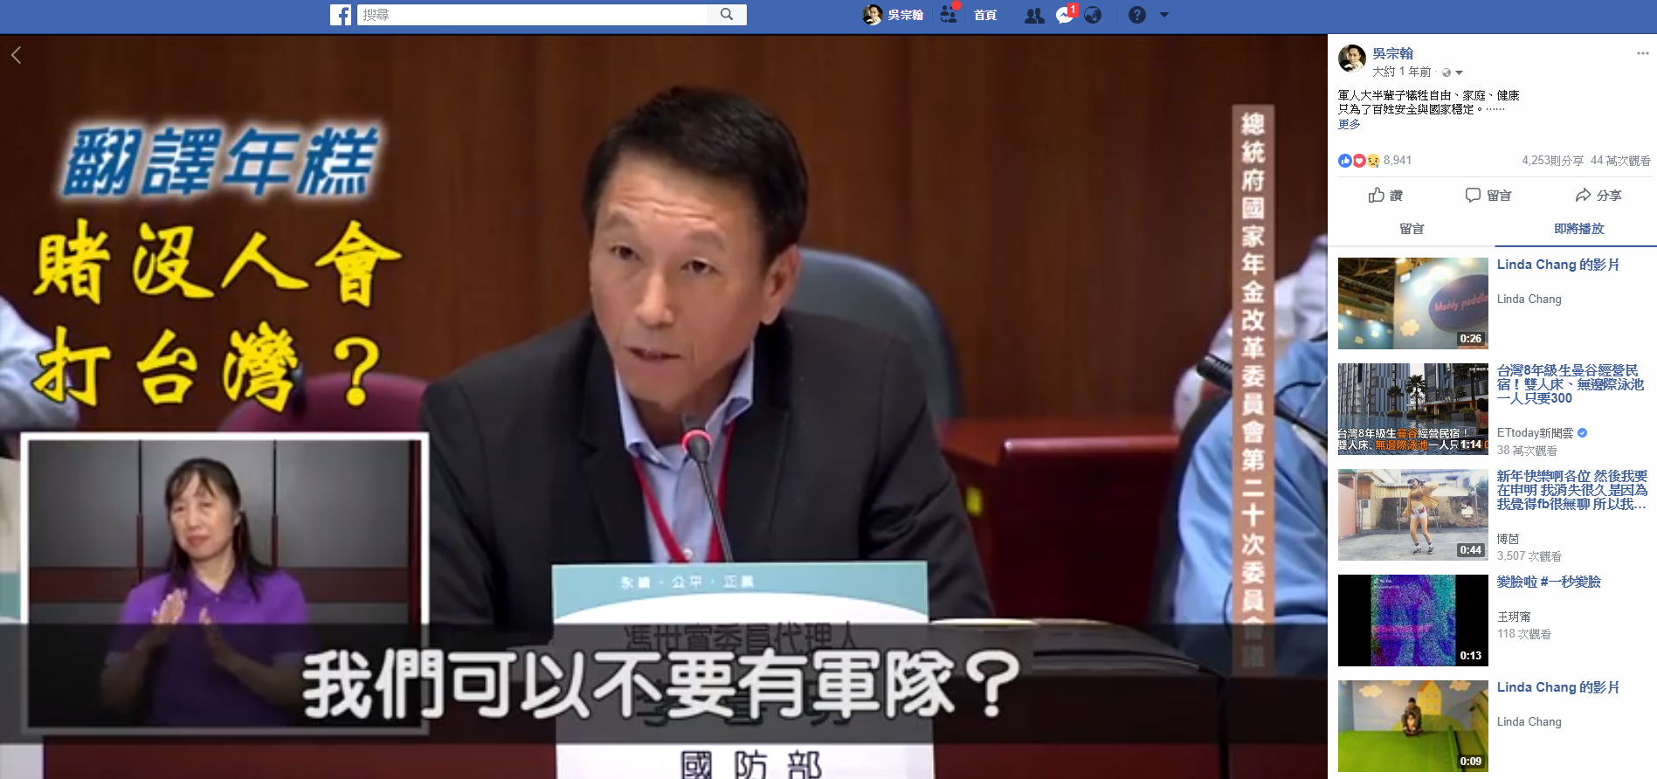
備戰止戰
V.S
開打後徵兵

Slide 30
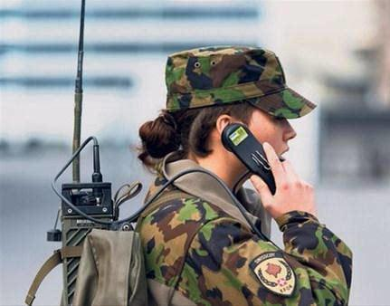
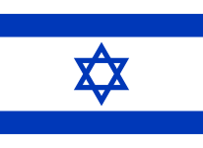
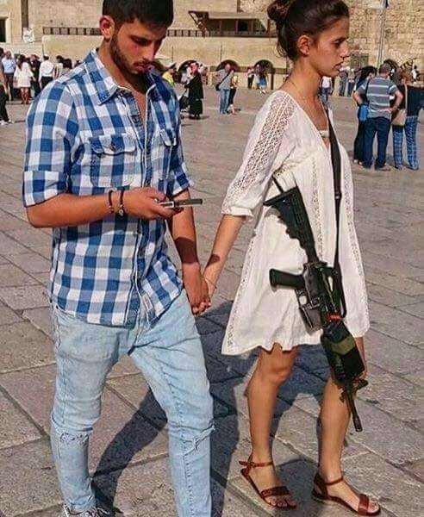
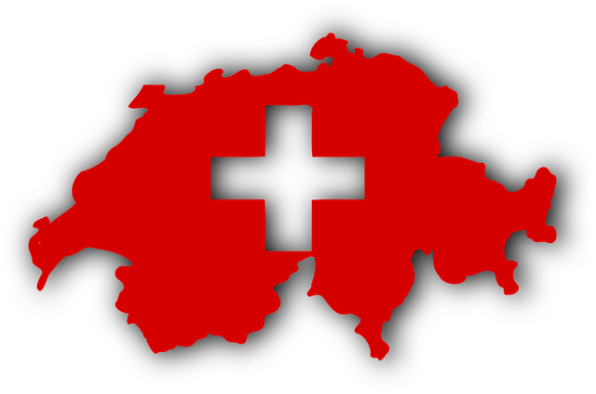
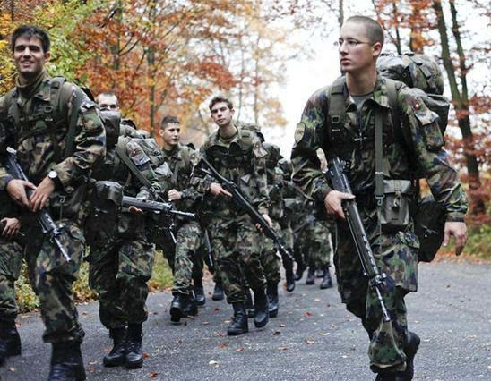
軍費世界最貴
但200年沒戰爭
休假逛街
都要配槍
先進國家的國防思維

Slide 31
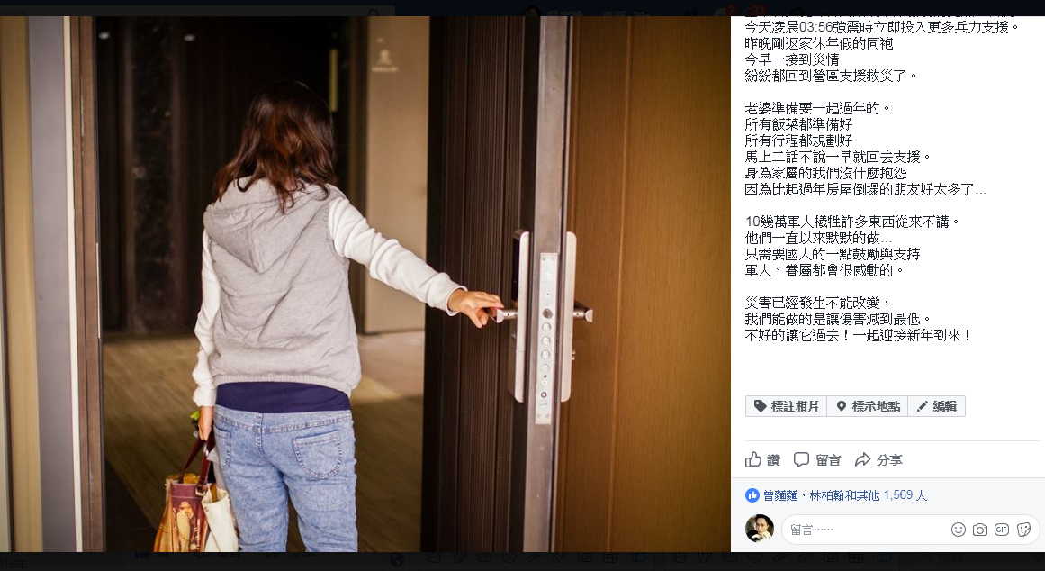
總會有災難吧！？
颱風、地震、氣爆、登革熱、SARS病毒、魚凍死…
龐大的救援人力需求，想想看不要軍隊、政府找誰處理？

